Slide 1
ΔΙΟΙΚΗΣΗ- ΟΡΙΣΜΟΣ
Σύνολο από διαδικασίες, οι οποίες εξασφαλίζουν σε μια ομάδα ανθρώπων την οργανωτική τους συνοχή και τον επιθυμητό προσανατολισμό τους προς ένα προκαθορισμένο στόχο.

Slide 2
Χαρακτηριστικα συγχρονων διοικητικων στελεχων
ΓΝΩΣΕΙΣ
Στα κατώτερα ιεραρχικά επίπεδα απαιτούνται περισσότερο ειδικές γνώσεις
Στα ανώτερα επίπεδα περισσότερο γενικές γνώσεις
π.χ. Στέλεχος Λογιστηρίου
α. Βασικές Αρχές Διοίκησης
β. Πολύ καλά θέματα Λογιστηρίου
γ. Σύνδεση θέσης ευθύνης με τη γενικότερη δραστηριότητα της επιχείρησης.
ΙΚΑΝΟΤΗΤΕΣ - ΚΑΤΖ
1. ΔΙΑΝΟΗΤΙΚΕΣ – Ικανότητα να συλλαμβάνει φαινόμενα, καταστάσεις και αντικείμενα και να είναι σε θέση να τα συγκρίνει, ταξινομεί και ιεραρχεί.
2. ΑΝΘΡΩΠΙΝΕΣ – Ικανότητα να επικοινωνεί, εμπνέει, ενθαρρύνει και υποκινεί
3. ΤΕΧΝΙΚΕΣ- Ικανότητα να χρησιμοποιεί το στέλεχος αποτελεσματικά εργαλεία, τεχνικές και διαδικασίες (χρήση Η/Υ, διαχείριση χρόνου, χρήση τεχνικών προγραμματισμού κτλ.
ΧΑΡΑΚΤΗΡΙΣΤΙΚΑ ΠΡΟΣΩΠΙΚΟΤΗΤΑΣ
Ενδιαφέρον για τους ανθρώπους
Πρωτοβουλία
Φιλοδοξίες
Αυτοπεποίθηση
Εντιμότητα
Ψυχραιμία κτλ.
, αξιολογεί, ταξινομεί και μ

Slide 3
MANAGMENT - ΟΡΙΣΜΟΣ
Είναι η διαδικασία του προγραμματισμού, της οργάνωσης, της διεύθυνσης και του ελέγχου, που ασκούνται σε μια επιχείρηση ή σε ένα οργανισμό, προκειμένου να επιτευχθούν αποτελεσματικά οι στόχοι τους

Slide 4
ΙΣΤΟΡΙΚΗ ΕΞΕΛΙΞΗ ΤΟΥ MANAGEMNT
Faderick Taylor 1856-1915
Θεμελιωτής της Οργάνωσης και Διοίκησης
Αξιοποίηση παραγωγικών δυνατοτήτων, αύξηση παραγωγικότητας, μεγαλύτερα κέρδη, υψηλότεροι μισθοί,
εφαρμογή επιστημονικών μεθόδων, περιορισμός σπατάλης ανθρώπινης εργασίας, κλίμα συνεργασίας και αμοιβαίας κατανόησης, εστίαση στην αύξηση των κερδών και όχι στην διανομή τους.
HENRI FAYOL 1841-1925
Γάλλος μηχανικός, πατέρας της Θεωρίας της Διοίκησης και στην Ευρώπη θεμελιωτής της επιστημονικής Οργάνωσης και Διοίκησης
Έδωσε σημασία στα υψηλά ιεραρχικά επίπεδα και στην ανάλυση των καθηκόντων των διοικητικών στελεχών
Λειτουργίες Επιχείρησης –
Τεχνική, Εμπορική, Χρηματοοικονομική, Ασφάλειας και Λογιστική
Εργασίες Διεύθυνσης – Σχεδιασμού, πρόβλεψης, οργάνωσης, διοίκησης, συντονισμού και ελέγχου

Slide 5
ΙΣΤΟΡΙΚΗ ΕΞΕΛΙΞΗ ΤΟΥ MANAGEMNT
MAX WEBER 1864-1920
Ασχολήθηκε με τις μεθόδους έρευνας και κοινωνικών επιστημών
Υποστηρικτής της γραφειοκρατίας σύμφωνα με τον οποίο δεν αποτελεί αρνητικό φαινόμενο
Στενά καθορισμένες αρμοδιότητες, αυστηροί κανόνες, εφαρμογή ιεραρχικού συστήματος οργάνωσης
HENRY GANTT
Συνεργάτης του TAYLOR
Σύμβουλος επιχειρήσεων σε θέματα επιλογής προσωπικού και ανάπτυξης συστημάτων κινήτρων και πρόσθετων αμοιβών
Ανάπτυξη συνεργασίας, κατανόηση διοίκησης και εργαζομένων
Μεγάλη σημασία της εκπαίδευσης και του ανθρώπινου παράγοντα σε όλα τα διοικητικά προβλήματα

Slide 6
ΙΣΤΟΡΙΚΗ ΕΞΕΛΙΞΗ ΤΟΥ MANAGEMNT
ΚΙΝΗΜΑ ΑΝΘΡΩΠΙΝΩΝ ΣΧΕΣΕΩΝ 1920 – Εκπρόσωποι:
ELTON MAYO – FRITZ ROETHLISBERGER
Συμπέρασμα έρευνας: η συμμετοχή των εργαζομένων σε μια ομάδα εργασίας και το γεγονός ότι οι εργαζόμενοι νιώθουν ότι οι γνώμες και τα συναισθήματά τους είχαν σημασία για την επιχείρηση, βοηθούσε στην αύξηση της παραγωγικότητας και μάλιστα ανεξάρτητα από την βελτίωση ή την χειροτέρευση των συνθηκών εργασίας

Slide 7
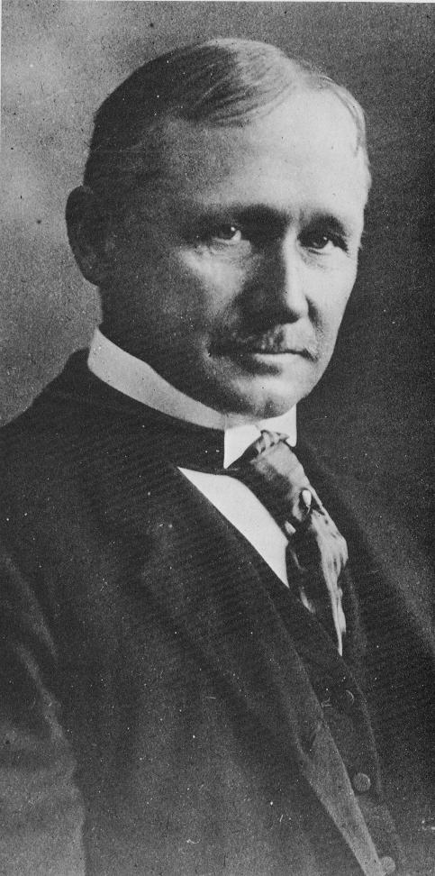
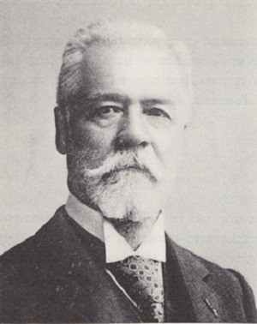
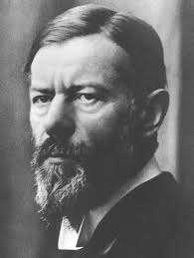
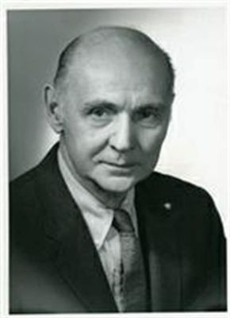
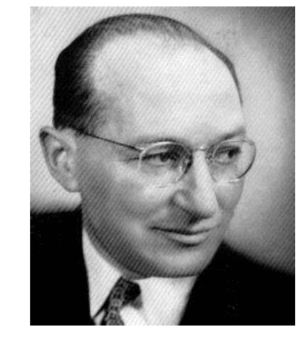
ΕΠΙΣΤΗΜΟΝΕΣ ΚΑΙ ΕΡΕΥΝΗΤΕΣ ΠΟΥ ΣΥΝΕΒΑΛΛΑΝ ΣΤΗΝ ΑΝΑΠΤΥΞΗ ΤΟΥ NANAGMENT
Φρέντερικ Τέιλορ
Ανρί Φαγιόλ
Μαξ Βέμπερ
Έλτον Μάγιο
Φριτζ Ροθλισμπέργκερ

Slide 8
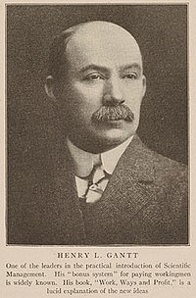
Χένρι Γκαντ
O Χένρι Γκαντ (Henry Gantt, 20 Μαΐου 1861 - 23 Νοεμβρίου 1919 ) ήταν ένας Αμερικάνος μηχανικός και διοικητικός σύμβουλος, ο οποίος έμεινε γνωστός από την ανάπτυξη του ομώνυμου ιστογράμματος, διάγραμμα Γκαντ στη δεκαετία του 1910. Το διάγραμμα αυτό χρησιμοποιήθηκε κατά καιρούς σε πολλά κατασκευαστικά έργα και εξακολουθεί να αποτελεί βασικό εργαλείο της επιστήμης διαχείρισης έργων.^{[2]} Ήταν συνεργάτης του Taylor, συνέβαλε σημαντικά στους τομείς χρονικού προγραμματισμού και του ελέγχου της εργασίας, καθώς και στα συστήματα αμοιβής των εργαζόμενων.

Slide 9
ΛΕΙΤΟΥΡΓΙΕΣ ΤΗΣ ΟΡΓΑΝΩΣΗΣ ΚΑΙ ΔΙΟΙΚΗΣΗΣ
Η διαδικασία της αποτελεσματικής διοίκησης ξεκινά με τον προγραμματισμό, συνεχίζει με την οργάνωση και τη διεύθυνση και καταλήγει στον έλεγχο, ο οποίος με τη σειρά του οδηγεί στην αναθεώρηση ή μη του προγραμματισμού

Slide 10
ΜΑΡΚΕΤΙΝΓκ
Ορίζεται ως το σύνολο των ενεργειών μιας επιχείρησης ή ενός οργανισμού, οι οποίες αποβλέπουν στην αναγνώριση των αναγκών του καταναλωτή, στην ανάπτυξη των απαραίτητων προϊόντων και υπηρεσιών που τις ικανοποιούν και στην δημιουργία των σχετικών προϋποθέσεων ζήτησης, οι οποίες θα οδηγήσουν σε επικερδείς πωλήσεις.

Slide 11
μιΓΜΑ ΜΑΡΚΕΤΙΝΓΚ
ΠΡΟΪΟΝ
Φυσικό προϊόν,
Ονομασία, σήμα, συσκευασία κ.α.
ΤΙΜΗ
Επίπεδο τιμών, εκπτώσεις, διαφοροποίηση κ.α.
ΔΙΑΝΟΜΗ
Κανάλια, γεωγραφική κάλυψη, φυσική διανομή, κ.α.
ΠΡΟΩΘΗΣΗ
Διαφήμιση, δημόσιες σχέσεις, προσωπικές πωλήσεις, προώθηση πωλήσεων κ.α.

Slide 12
ΔΙΟΙΚΗΣΗ ΠΩΛΗΣΕΩΝ
Περιλαμβάνει τρία βασικά στάδια:
Τον προγραμματισμό (πρόβλεψη πωλήσεων)
Την υλοποίηση (επιλογή, πρόσληψη και κατάρτιση πωλητών)
Την αξιολόγηση (του αποτελέσματος του προγράμματος)

Slide 13
ΧΡΗΜΑΤΟΟΙΚΟΝΟΜΙΚΗ ΔΙΟΙΚΗΣΗ
Έχει ως βασικό αντικείμενο την υποστήριξη των επιχειρηματικών αποφάσεων και τη συμμετοχή στη διαδικασία λήψης αυτών.
Επίσης ασχολείται με την παρακολούθηση των χρηματοοικονομικών στοιχείων της επιχείρησης.
Τα στοιχεία αυτά είναι χρήσιμα γιατί:
Αποτελούν ένα ουσιαστικό έλεγχο στα έσοδα και τα έξοδα της επιχείρησης
Παρουσιάζει στα ενδιαφερόμενα μέρη την χρηματοοικονομική κατάσταση της επιχείρησης

Slide 14
Επιμερουσ λειτουργιεσ χρηματοοικονομικησ διοικησησ
Η λειτουργία του προϋπολογισμού (τακτικός προϋπολογισμός, προϋπολογισμός επενδύσεων)
Η ταμειακή λειτουργία (εισπράξεις, πληρωμές)
Η λογιστική λειτουργία (παρακολούθηση και καταγραφή λογιστικών μεγεθών της επιχείρησης)
Η λειτουργία διαχείρισης κεφαλαίων (δεν συμφέρει να υπάρχουν αχρησιμοποίητα κεφάλαια στο ταμείο της επιχείρησης)

Slide 15
Διοικηση παραγωγησ
Ρυθμίζει το σχεδιασμό, τον προγραμματισμό , την οργάνωση και τον έλεγχο της παραγωγικής διαδικασίας, όπου μετατρέπονται οι πρώτες ύλες και τα άλλα υλικά σε τελικά προϊόντα

Slide 16
Σκοποι και επιμερουσ λειτουργιεσ τησ διοικησησ παραγωγησ
Τοποθεσία εργοστασίου και διάταξη χώρων
Σχεδιασμός παραγωγής
Προγραμματισμός (μακροπρόθεσμος-βραχυπρόθεσμος)
Διασφάλιση ποιότητας και έλεγχος παραγωγής (ποιοτικός – ποσοτικός - έλεγχος κόστους - έλεγχος αποθεμάτων)
Αποθήκευση
Συντήρηση και αντικατάσταση του μηχανικού εξοπλισμού και των εγκαταστάσεων παραγωγής
Προμήθειες

Slide 17
ΔΙΟΙΚΗΣΗ ΑΝΘΡΩΠΙΝΩΝ ΠΟΡΩΝ
Επιμέρους Λειτουργίες:
Προγραμματισμός Ανθρώπινου Δυναμικού
Προσλήψεις
Εκπαίδευση και Ανάπτυξη
Μεταθέσεις και Προαγωγές Προσωπικού
Αξιολόγηση και πολιτική Αμοιβών
Κοινωνική και Υγειονομική Υποστήριξη
Εργασιακές Σχέσεις

Slide 18
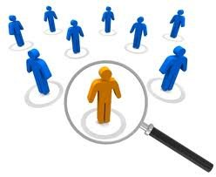
ΔΙΟΙΚΗΣΗ ΠΡΟΣΩΠΙΚΟΥ
ΔΙΟΙΚΗΣΗ ΠΡΟΣΩΠΙΚΟΥ
ΔΙΟΙΚΗΣΗ ΠΑΡΑΓΩΓΗΣ
ΧΡΗΜΑΤΟΟΙΚΟΝΟΜΙΚΗ ΔΙΟΙΚΗΣΗ

Slide 19
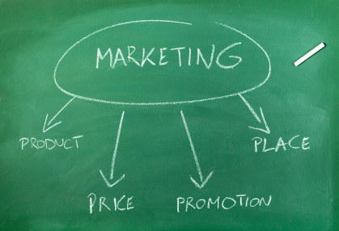
ΔΙΟΙΚΗΣΗ ΠΩΛΗΣΕΩΝ
ΜΑΡΚΕΤΙΝΓΚ

